Slide 1
Использование магнита
МБДОУ №125
Старшая группа №3
Воспитатель Шатрова Мария Александровна

Slide 2
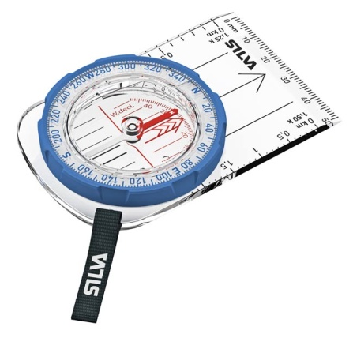
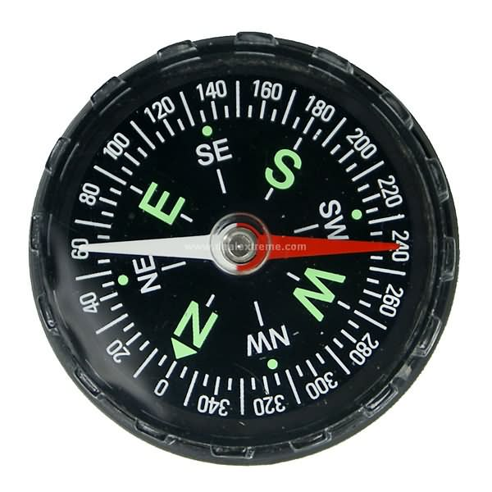
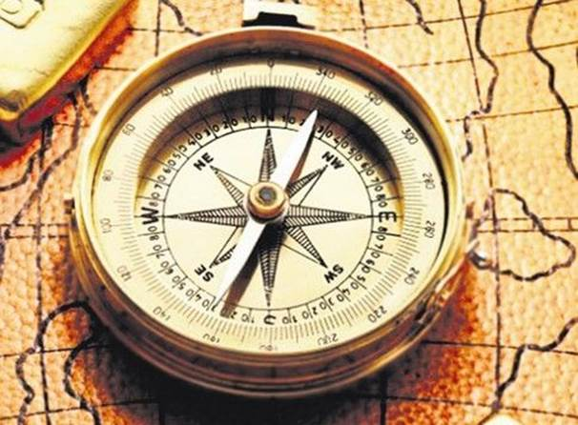
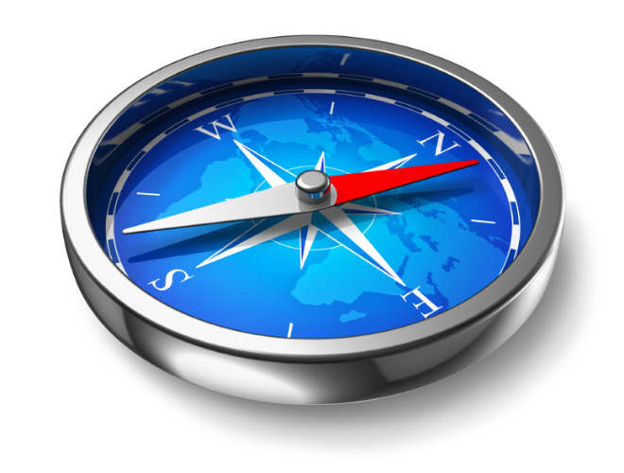
Компас
КОМПАС, прибор для определения своего местонахождения, по нему можно определить сторону света. Компас нужен геологам, туристам, путешественникам, морякам.

Slide 3
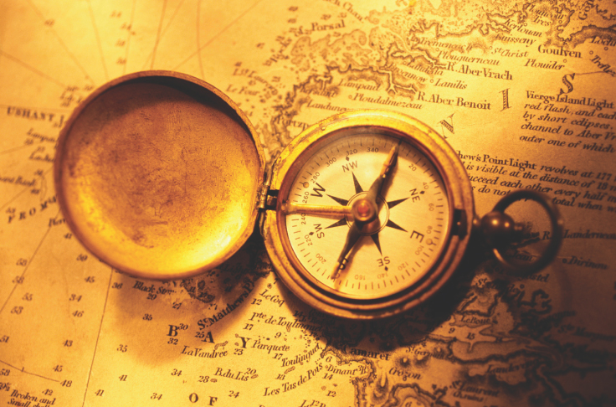
Его легкая намагниченная стрелка вращается, опираясь на острие иголочки. Если компас установить на горизонтальной поверхности, стрелка развернется, указывая одним концом на север, а другим – на юг

Slide 4
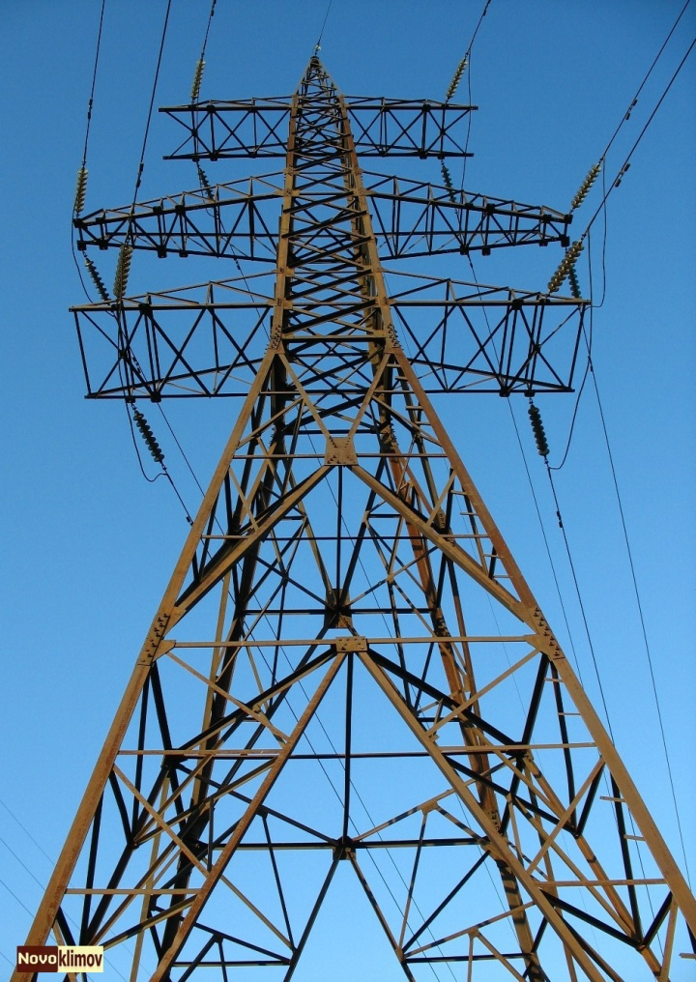
Магнитная вышка
Магнитные вышки используют для сотовой связи

Slide 5
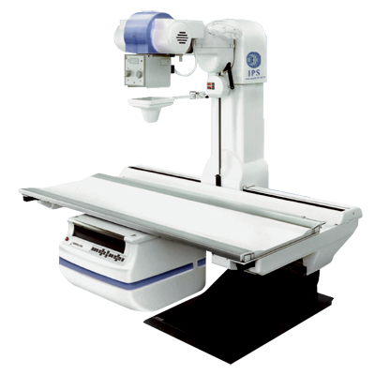
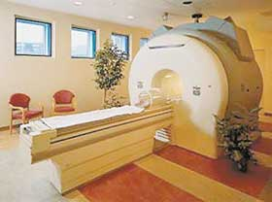
Медицина
Магниты используют в медицине
рентген
томография

Slide 6
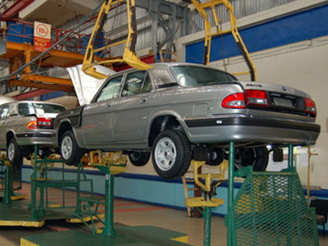
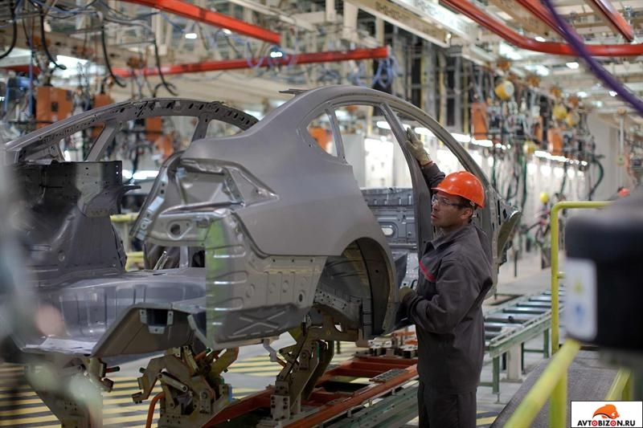
Машиностроение

Slide 7
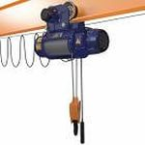
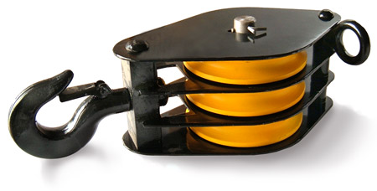
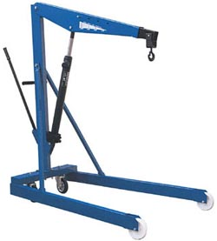
Производство грузоподъемных механизмов

Slide 8
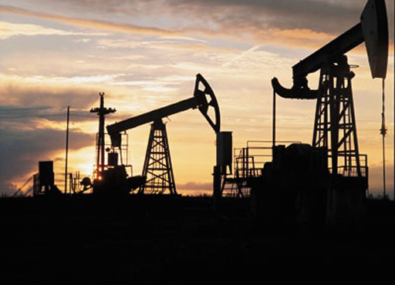
Нефтяная и газовая промышленность

Slide 9
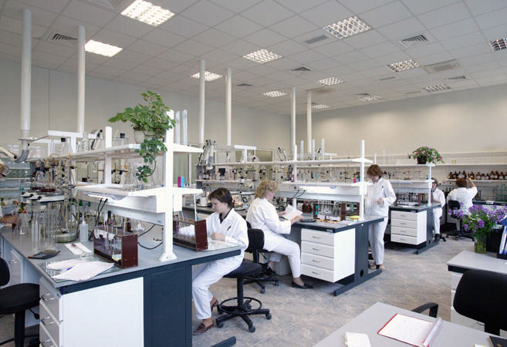
Научная лаборатория

